Slide 1
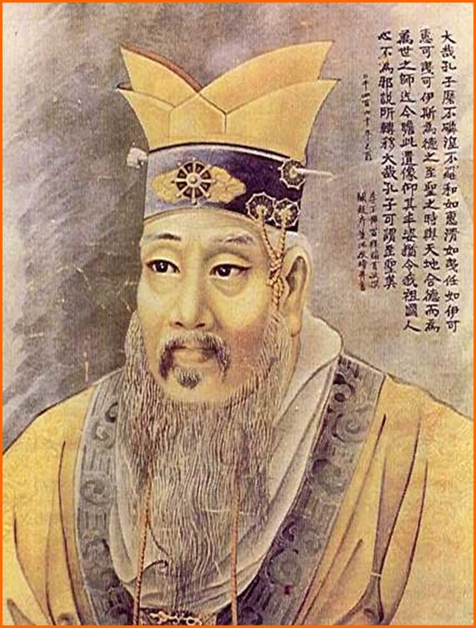
«Я слышу и забываю,
Я вижу и запоминаю,
Я делаю и я понимаю»
(Конфуций)

Slide 2
Повторение изученного материала
 | Параллелогр. | Прямоугол. | Ромб | Квадрат
1. Противолежащие стороны параллельны и равны
2. Все стороны равны
3. Противолежащие углы равны, сумма соседних углов равна 180^{о}
4. Все углы прямые
5. Диагонали пересекаются и точкой пересечения делятся пополам
6. Диагонали равны
7. Диагонали взаимно перпендикулярны и являются биссектрисами углов

Slide 3
Повторение изученного материала
 | Параллелогр. | Прямоугол. | Ромб | Квадрат
1. Противолежащие стороны параллельны и равны | + | + | + | +
2. Все стороны равны | - | - | + | +
3. Противолежащие углы равны, сумма соседних углов равна 180^{о} | + | + | + | +
4. Все углы прямые | - | + | - | +
5. Диагонали пересекаются и точкой пересечения делятся пополам | + | + | + | +
6. Диагонали равны | - | + | - | +
7. Диагонали взаимно перпендикулярны и являются биссектрисами его углов | - | - | + | +
Критерии оценивания:
«5» - без ошибок «4» - не более 3 ошибок
«3» - от 4 до 7 ошибок

Slide 4
Повторение изученного материала
1. Любой ромб является…
а) квадратом; в) параллелограммом;
б) прямоугольником; г) нет правильного ответа.
2. Если в четырехугольнике диагонали перпендикулярны, то этот четырехугольник…
а) ромб; в) прямоугольник;
б) квадрат; г) нет правильного ответа.
3.Если в параллелограмме диагонали перпендикулярны, то этот параллелограмм…
а) ромб; в) прямоугольник;
б) квадрат; г) нет правильного ответа.
4. Прямоугольник – это четырехугольник, в котором…
а) противолежащие стороны параллельны, а диагонали равны;
б) диагонали точкой пересечения делятся пополам и являются биссектрисами его углов;
в) два угла прямые и две стороны равны;
г) нет правильного ответа.

Slide 5
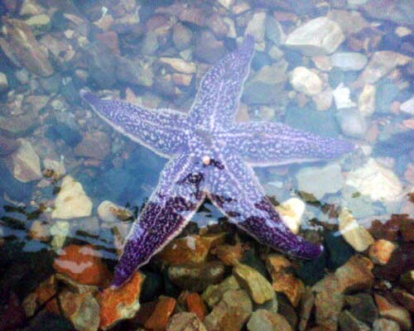

Slide 6
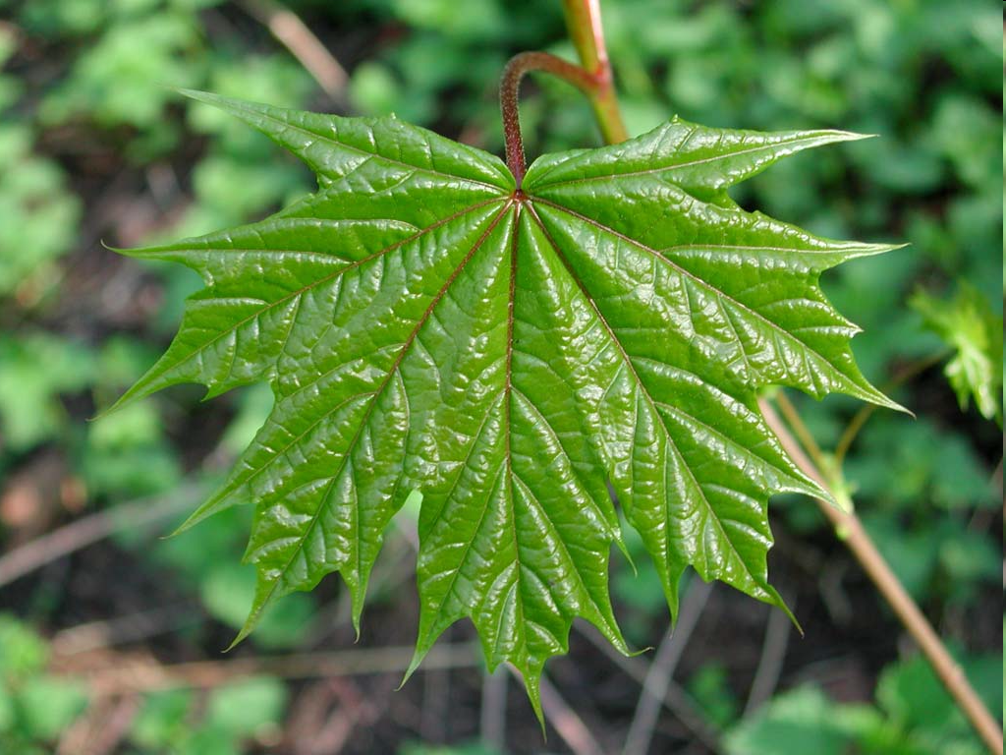

Slide 7
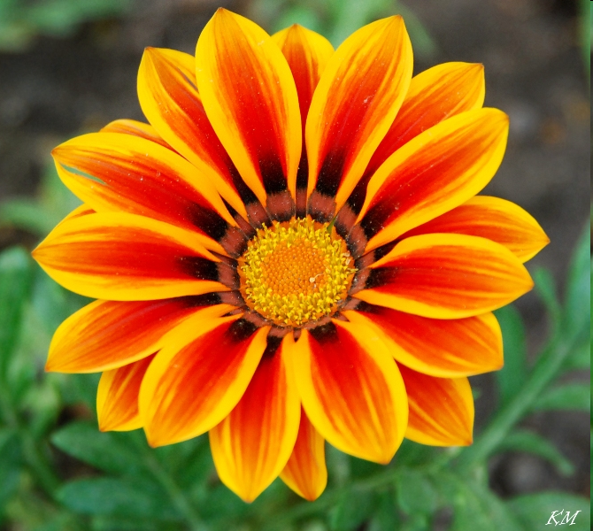

Slide 8
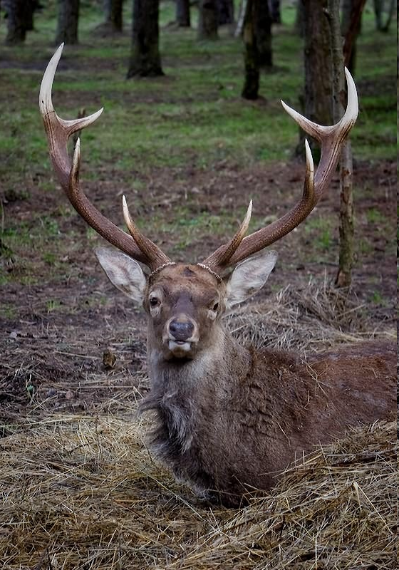
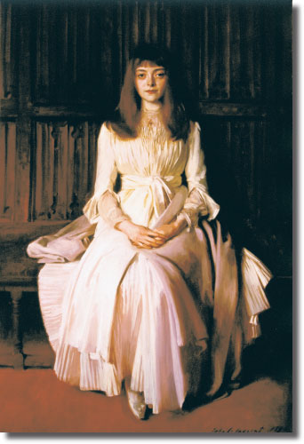

Slide 9
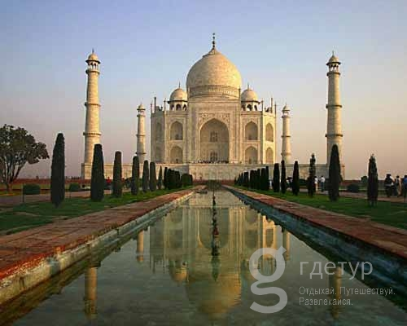

Slide 10
Тема урока:
«Осевая и центральная
симметрии»

Slide 11
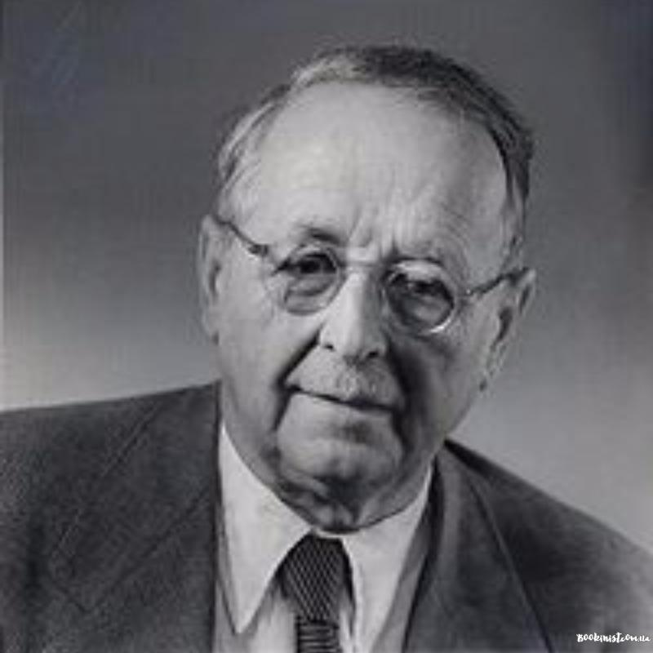
Симметрия - соразмерность, одинаковость в расположении частей чего-нибудь по противоположным сторонам от точки, прямой или плоскости.
(толковый словарь русского языка Ожегова)
«Симметрия является той идеей, с помощью которой человек веками пытается объяснить и создать порядок, красоту и совершенство».
Г. Вейль

Slide 12
Осевая симметрия
Точки А и А₁ называются симметричными относительно прямой а, если эта прямая проходит через середину отрезка АА₁ и перпендикулярна к нему.
N
М
а
А
М₁
а
Р
А₁
N₁
Точка Р симметрична самой себе
относительно прямой а
а – ось симметрии

Slide 13
Фигуры, обладающие осевой симметрией

Slide 14
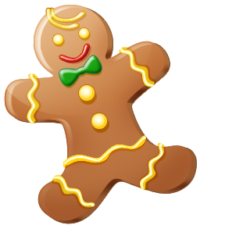
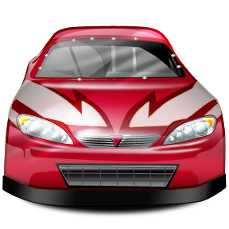

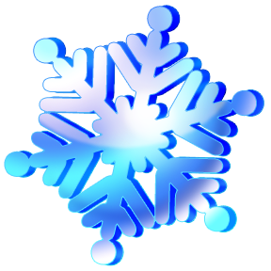
Симметрия относительно прямой

Slide 15
Центральная симметрия
Точки А и А₁ называются симметричными относительно точки О, если О – середина отрезка АА₁
N₁
M₁
А₁
О
О
А
Р
Р₁
N
M
АО = ОА₁
Точка О – центр симметрии
Q

Slide 16
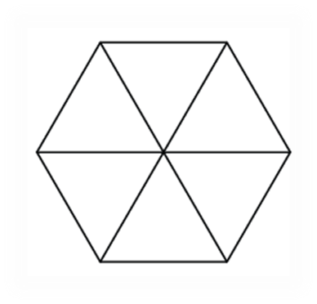
Фигуры, обладающие центральной симметрией
Правильный
шестиугольник
о
о
О

Slide 17
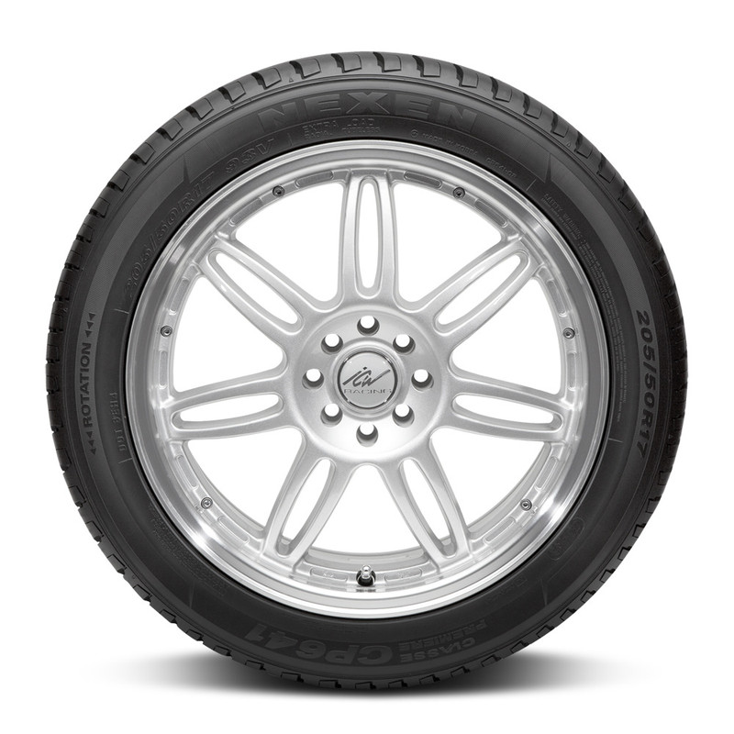
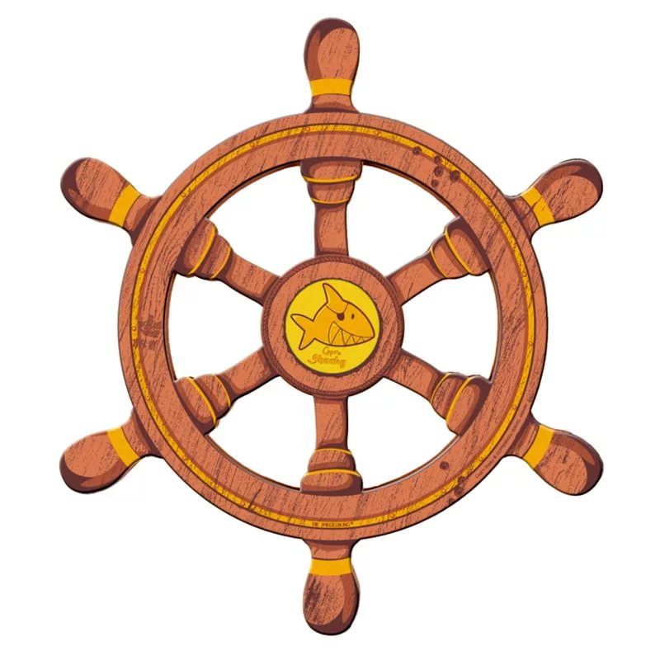
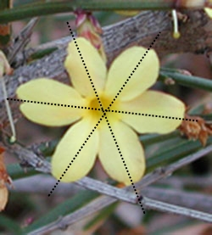
Симметрия относительно точки

Slide 18
Закрепление изученного материала
Задание 1. Найдите центр симметрии круга.
Задание 2. Найдите центр симметрии данной фигуры.
Задание 3. Сколько осей симметрии имеет пятиконечная звезда?.

Slide 19
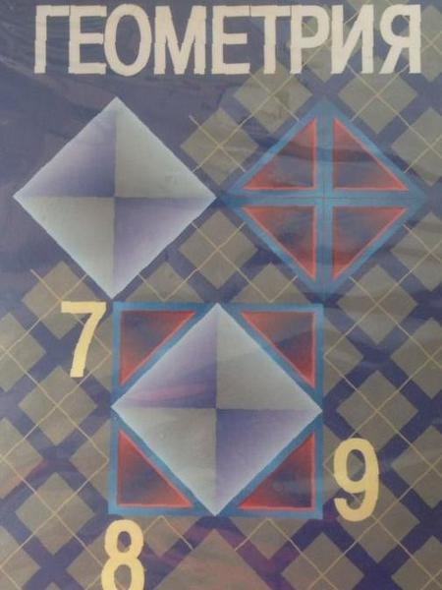
Закрепление изученного материала
Работа по учебнику
№ 418 (устно),
№ 422 (устно),
№ 416,
№ 421.

Slide 20
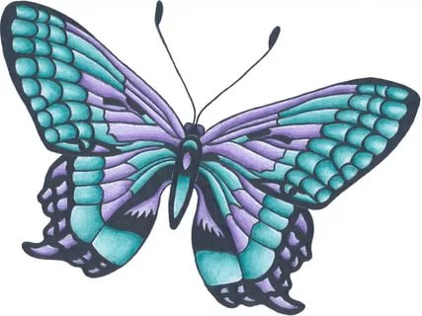

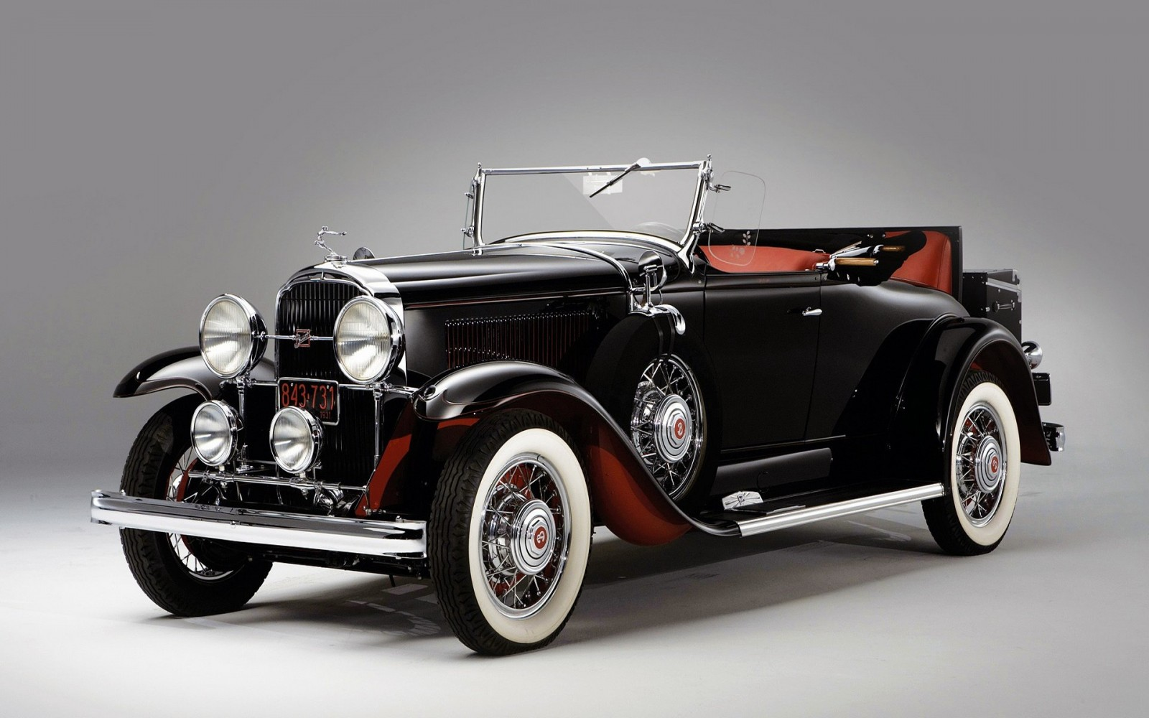
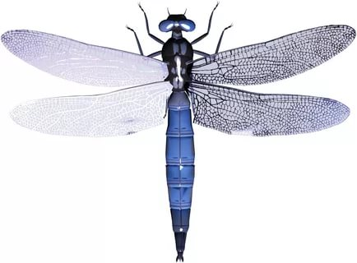
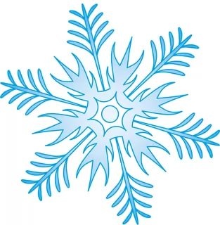
Подведение итогов урока. Рефлексия.

Slide 21
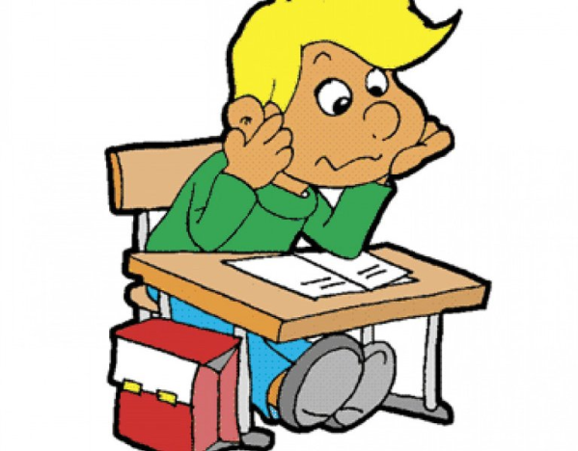
Домашнее задание:
Вопросы 16 – 20 стр. 115, №417, 423

Slide 22
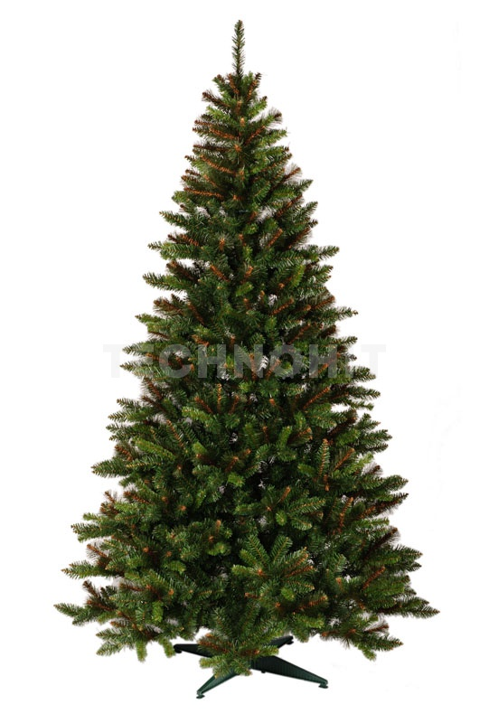
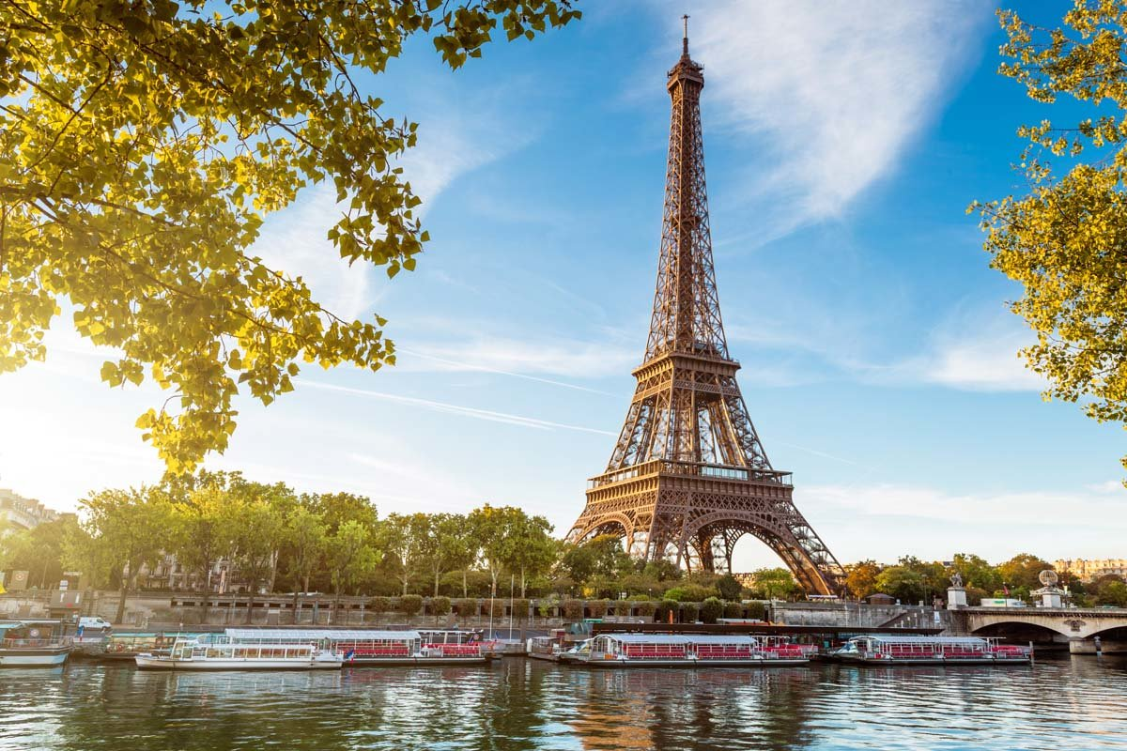
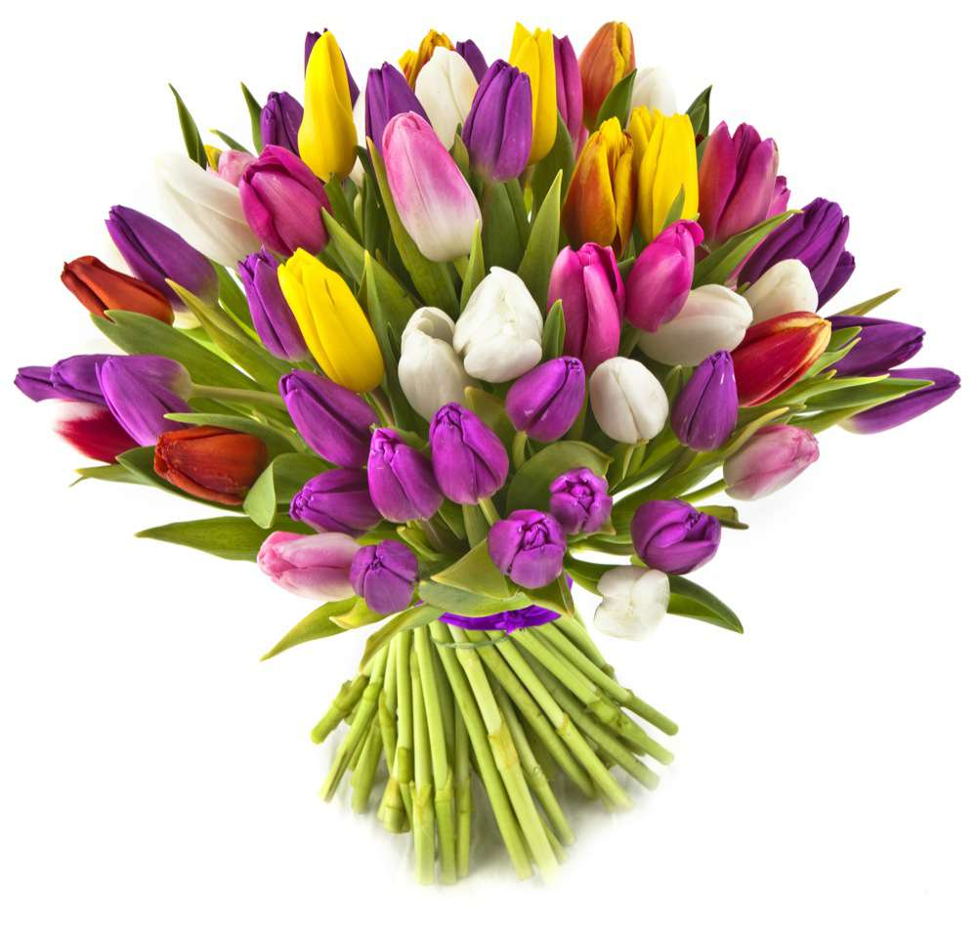
О симметрия! Гимн тебе пою!
Тебя повсюду в мире узнаю.
Ты в Эйфелевой башне, в малой мошке,
Ты в елочке, что у лесной дорожки.
С тобою в дружбе и тюльпан, и роза.
И снежный рой - творение мороза.

